Slide 1
Zona Metropolitana de Guadalajara
Elaboró: Graciela M. Suárez Díaz
Agosto de 2015

Slide 2

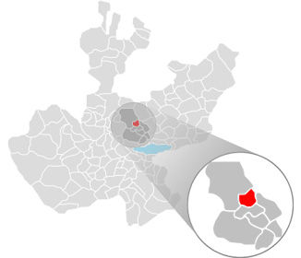
Diagnostico
6 Municipios Centrales y exteriores
5,734 km²
Municipio | Población
Guadalajara | 1,495,189
Zapopan | 1,243,756
San Pedro Tlaquepaque | 608,114
Tonalá | 478,689
Tlajomulco de Zúñiga | 416,626
El Salto | 138,226
Ixtlahuacán de los Membrillos | 41,060
Juanacatlán | 13,218
Total ZMG | 4,434,878

Slide 3
Las principales actividades en la zona metropolitana son la industria manufacturera, el comercio, los servicios personales y de mantenimiento así como los servicios comunales y sociales.

Slide 4
La Administración en la ZMG
Consejo Metropolitano y un cuerpo policíaco llamado Metropolicia
La metropolicía es un cuerpo policiaco que no es de un único mando, si no que depende de la administración de cada municipalidad
Las metropolicías de cada municipio están autorizadas a entrar a otro municipio ajeno al suyo con el afán de una persecución o solicitud de ayuda.
Los servicios de agua potable y alcantarillado son proporcionados por el Sistema de Agua Potable y Alcantarillado, el cual brinda el servicio a cuatro municipios de la zona

Slide 5
El centro político y económico, ofrece algunas ventajas, entre otras la priorización en proyectos de urbanización cofinanciado por las autoridades estatales y las municipales
Nuevos retos de coordinación entre los tres órdenes de gobierno que posibiliten la planeación integral del territorio
La gestión eficiente de los servicios públicos y el ejercicio pleno de los derechos de los ciudadanos
Elementos indispensables para la gobernabilidad y el desarrollo sustentable de las áreas metropolitanas

Slide 6
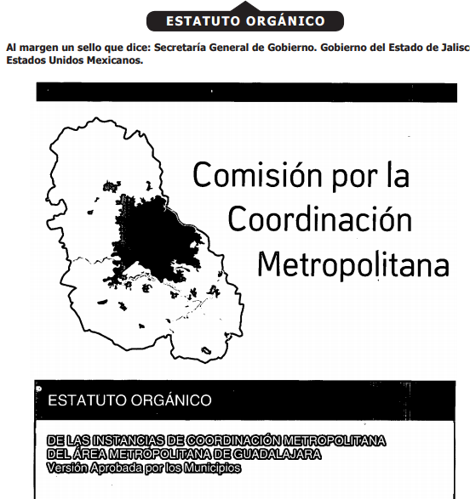
Coordinación Metropolitana
Tiene como función esencial realizar las acciones necesarias para la eficacia de la coordinación metropolitana, velar por el cumplimiento de la Agenda Metropolitana y autorizar los instrumentos de planeación, programación y proyectos específicos.
Actualización de Cartografía de ZMG con Fondos Metropolitano 2015
Iniciativas de creación de un Programa de Desarrollo Metropolitano 2015-2030
Plan de Ordenamiento Territorial Metropolitano
Mapa de Riesgos Metropolitanos
Instancias de Coordinación Metropolitana
La Junta de Coordinación Metropolitana
El Instituto Metropolitano de Planeación
El Consejo Ciudadano Metropolitano
Los Instrumentos de Planeación Metropolitana y Mecanismos de Coordinación Metropolitana

Slide 7
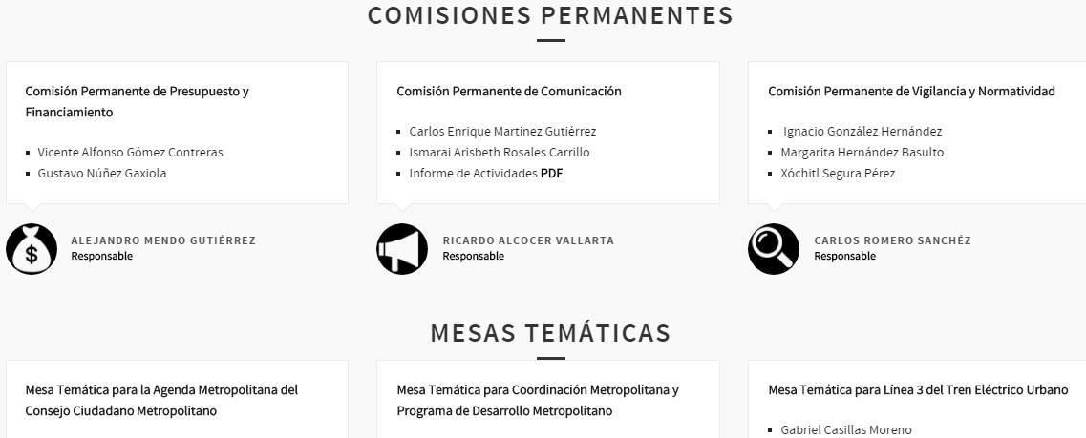
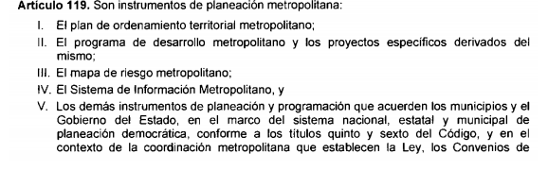
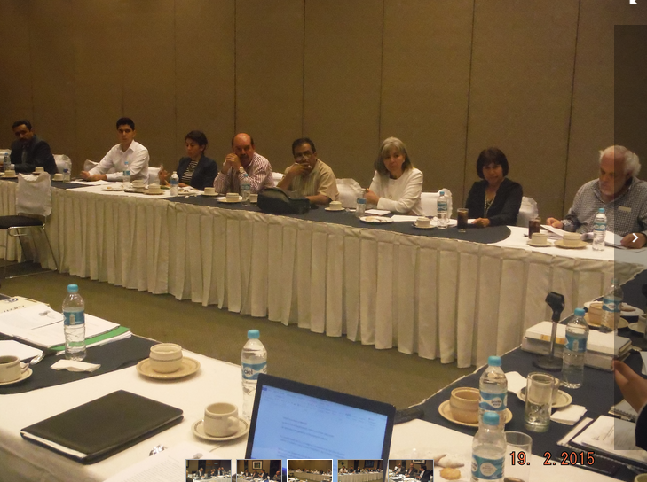
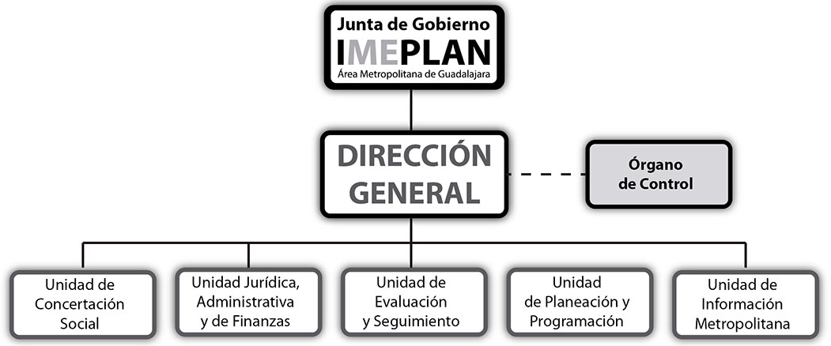
Instituto Metropolitano de Planeación
Tiene por objeto elaborar y proponer instrumentos de planeación metropolitana, estudios y propuestas de proyectos, así como mecanismos que mejoren el acoplamiento de las Instancias de Coordinación Metropolitana pudiendo intervenir en todas las fases de las políticas de coordinación metropolitana
Consejo Ciudadano Metropolitano
Es el órgano consultivo intermunicipal de participación ciudadana y carácter honorífico, integrado por ciudadanos representantes de las asociaciones vecinales, organizaciones civiles, profesionales y académicas asentadas en el Área Metropolitana de Guadalajara (cuando menos dos representantes por municipio).

Slide 8
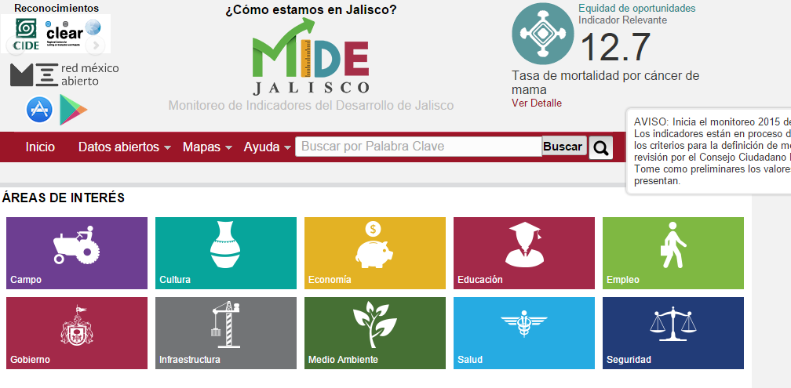
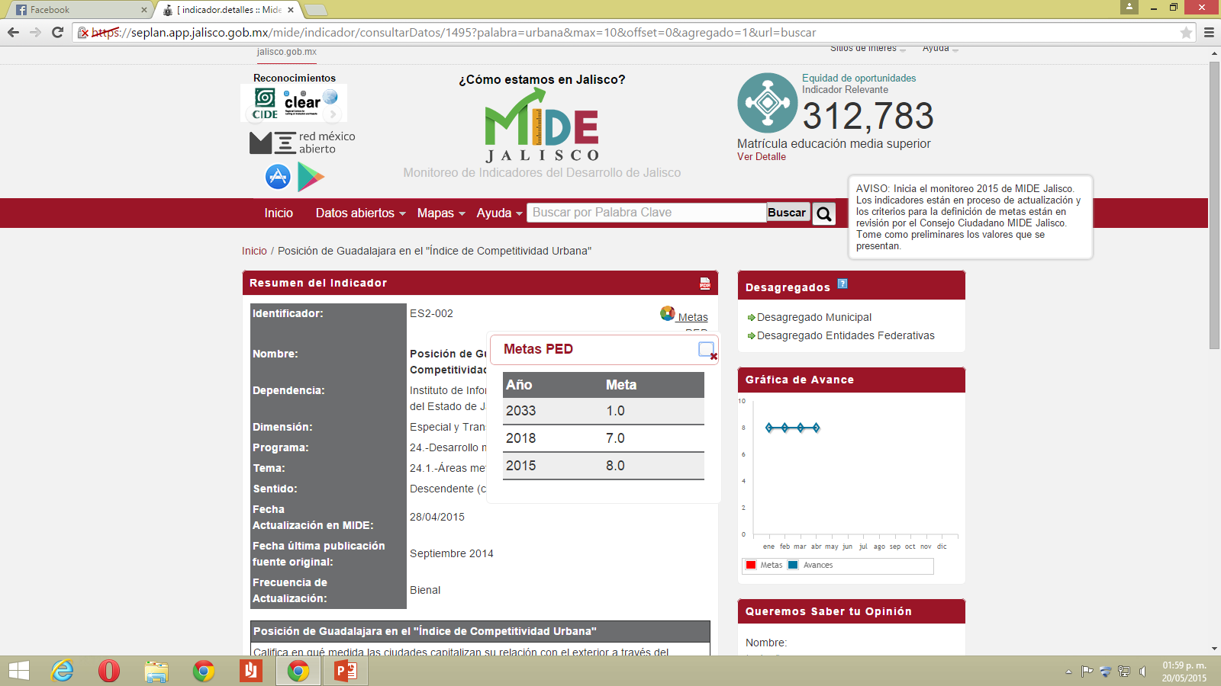
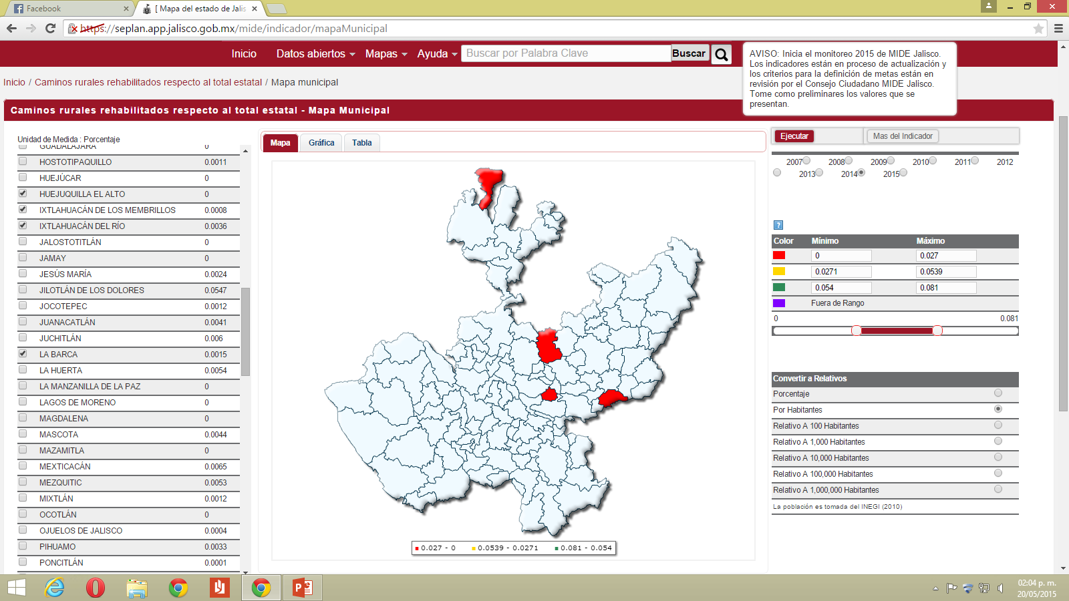
Consejo Consultivo de Planeación Metropolitana
integrado por representantes de los Gobiernos Municipales del Área Metropolitana de Guadalajara (AMG), del Gobierno del Estado, del Instituto Metropolitano de Planeación u otras dependencias y entidades del Gobierno Federal, Nacionales o Internacionales, incluyendo entes Intermunicipales.

Slide 9
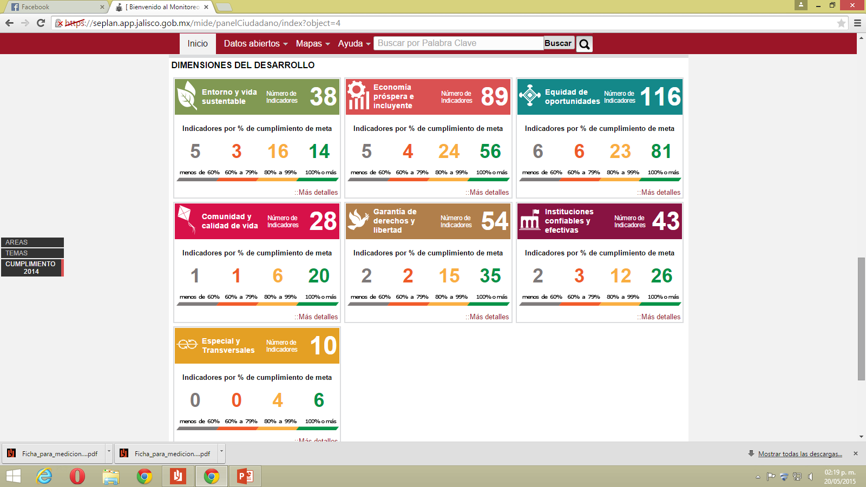
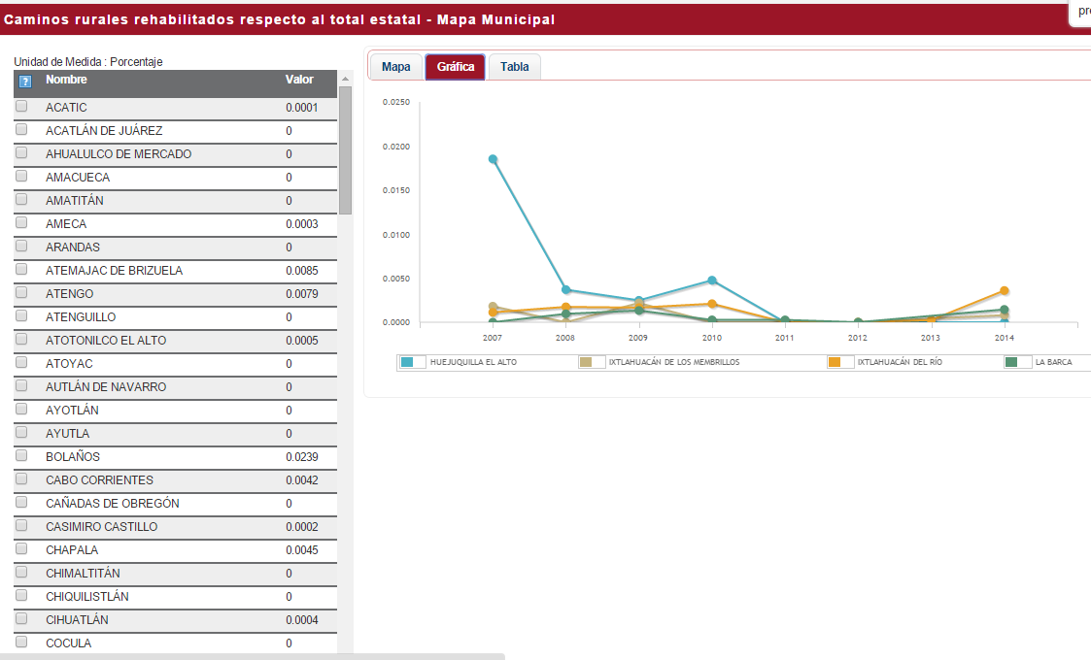
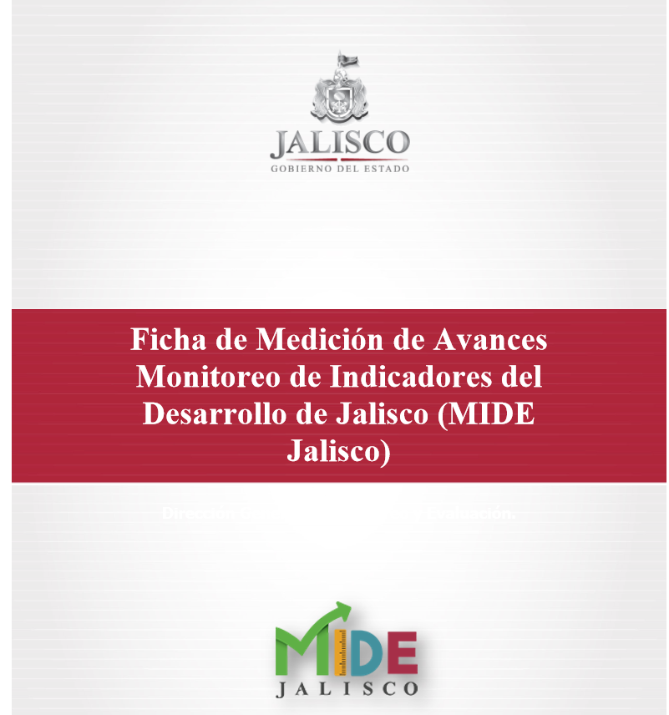
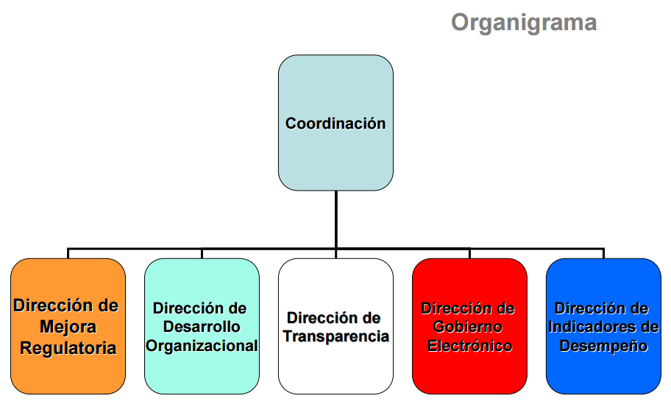
CAMBIO DE MEJORA REGULATORIA (2005)

Slide 10
Secretaría de Infraestructura y Obra Pública
Reglamento que norma el funcionamiento del Consejo Metropolitano de Guadalajara
El Consejo será el Organismo básico de coordinación y concertación para las acciones de alcance intermunicipal en la Zona Metropolitana de Guadalajara. En el participarán las diferentes instancias de los Gobiernos Federal, Estatal y los Ayuntamientos
I.- El Consejo será presidido por el Titular del Poder Ejecutivo
II.- Por Consejeros titulares que serán los C.C. Presidentes Municipales.
A) Secretaria de Desarrollo Urbano y Rural
B) Vialidad y Transporte
C) Promoción y Desarrollo Económico
D) Fomento Turístico Artesanal y Pesca
E) Salud y Bienestar Social
F) Educación y cultura
G) Procurador General del Estado
H) Sistema Intermunicipal de Servicios de Agua Potable y Alcantarillado
I) Delegación Estatal de SEDUE
J) Delegación Estatal de la Secretaría de la Reforma Agraria.
III.- Un secretario Técnico que lo será el correspondiente al poder ejecutivo
Consejo Metropolitano de Guadalajara
Asigna los recursos del Fondo Metropolitano a los programas, proyectos, obras de infraestructura y acciones en la ZM.
Objetivos
Ordenar y Regular el crecimiento urbano.
Resolver en el Área Metropolitana la disposición de residuos sólidos.
Buscar las fórmulas para operar y administrar con eficiencia los servicios públicos.
Acordar las formas más eficaces para ejecutar las obras de infraestructura y equipamiento de gran magnitud.
Coordinar vialidades y servicios de transporte.
Atacar el proceso de contaminación atmosférica.
Garantizar a la población la seguridad pública.
El Consejo Metropolitano de Guadalajara se encuentra integrado por:

Slide 11
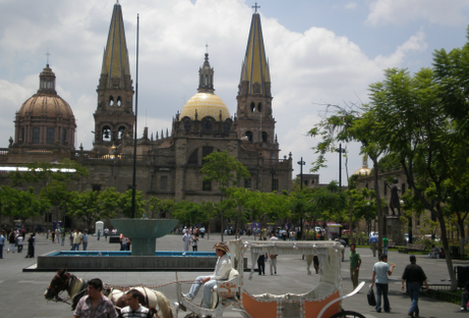
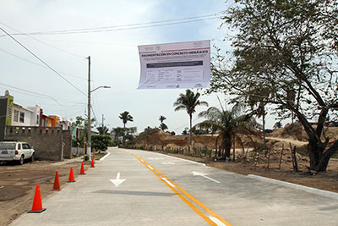
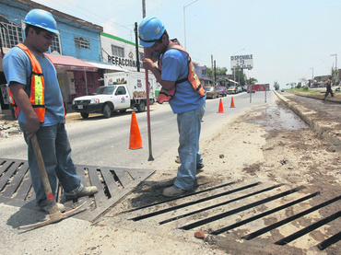
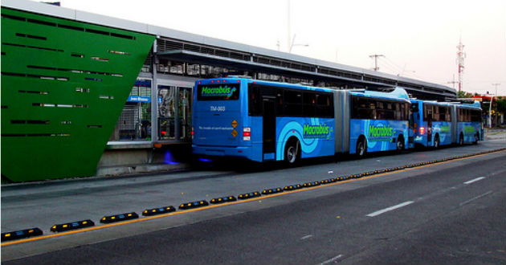
Consejo de la ZMG
Desarrollo Urbano
Vialidad y Transporte
Agua y Alcantarillado
Destaca la existencia de una comisión de financiamiento, coordinada por la Secretaría de Finanzas del estado.
Participando los tesoreros de mus municipios que integran la ZM y el Comité de Planeación de Desarrollo Estatal.
Este es el ámbito dónde se gestionan los recursos que se aplican en materia metropolitana a través de un Fondo Metropolitano (Pérez, 2013).
Medio Ambiente
Financiamientos
Observatorio Metropolitano de Guadalajara (Omega)
Comisiones de trabajo
ZMG
Estancia para el conocimiento y
evaluación de las condiciones del
desarrollo general de la metrópolis
Creado a partir del convenio de colaboración entre el ITESM campus Guadalajara, ITESO y la U. de G.
Define los montos que se asignarán para cada municipio y sector.

Slide 12
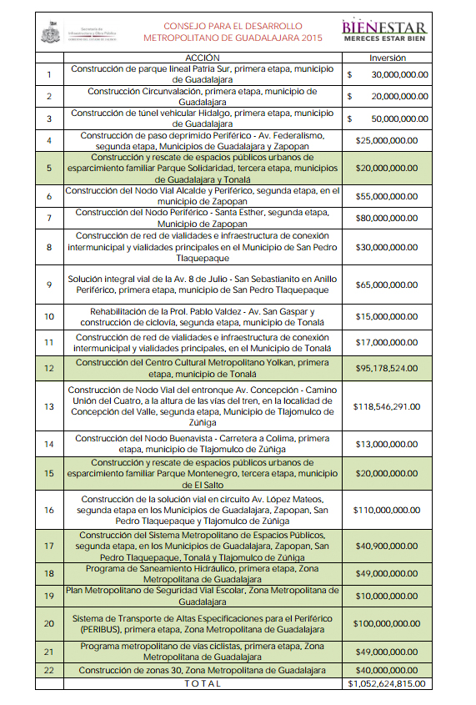
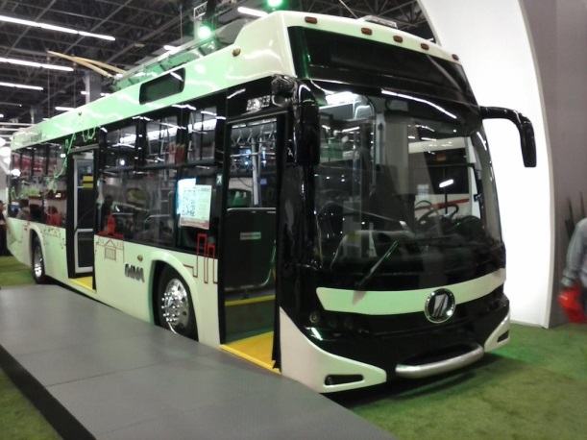
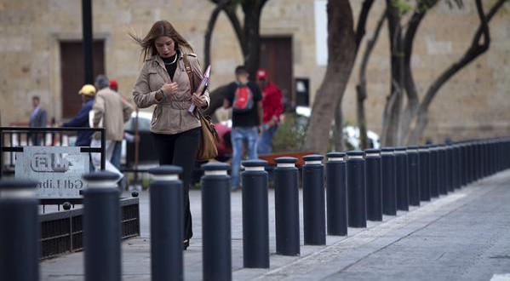
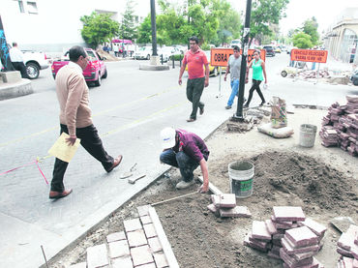
Fondo Metropolitano de Guadalajara 2015
Inversión Total
Mil 52 millones 624 mil 815 pesos.
Infraestructura Vial
$628, 546, 291
Representan el 60% del FMG.
Movilidad no motorizada y espacios urbanos
$424, 078, 524
Total de Obras: 21
Proyectos
Sistema de Transporte de Altas Especificaciones
para el Periférico (PERIBUS)
Red de transporte masivo al conectar con el Macrobus
Zonas 30 (sitios destinados para
beneficiar a los ciudadanos y peatones,
e impulsar el transporte no motorizado)
Construcción y rescate de espacios
públicos.

Slide 13
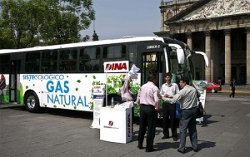
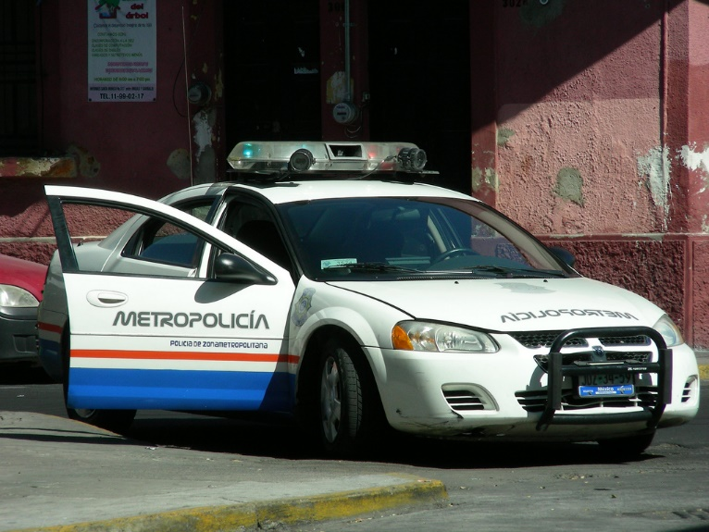
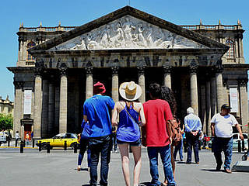
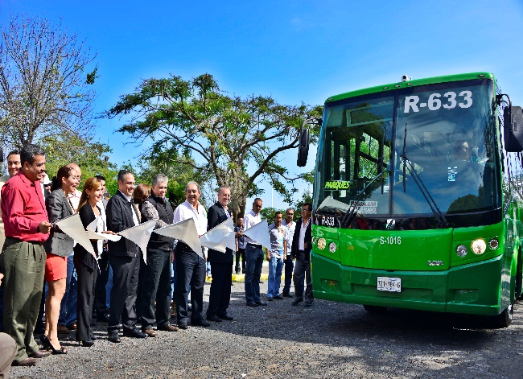
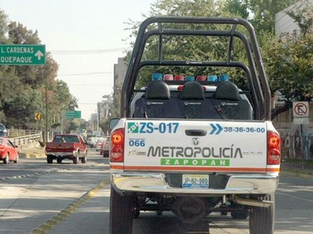
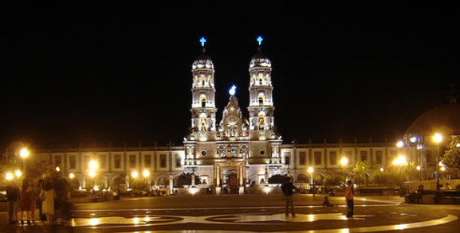
Firma del Compromiso de la Coordinación Metropolitana de Seguridad Pública
Metropolicía de la ZMG
Sistema de Transporte de la Zona Metropolitana SISTECOZOME
Organismo Descentralizado del Gobierno del Estado con rutas propias en la ZM, además de ser encargado de administrar la operación del servicio.
Fideicomiso
Turismo de la Zona Metropolitana de Guadalajara - TZGM
El Gobierno del Estado se compromete a destinar el 75% de los recursos generados del impuesto sobre hospedaje a la promoción turística de la zona metropolitana de Guadalajara. El 25% restante de los recursos captados se destinará a los Ayuntamientos que conformen la ZM, a efecto de que estos los empleen y destinen a obras de equipamiento urbano con fines turísticos en cada uno de los ayuntamientos.
Uno de los Temas prioritarios del área metropolitana es la seguridad ciudadana.
La Metropolicía es un cuerpo policiaco que no es de un único mando, sino que depende de la administración de cada municipalidad, aunque esta se encarga de la vigilancia y protección de los seis municipios centrales de la zona metropolitana
Las metropolicías municipales están autorizadas a entrar a todos los municipios de la ZMG con el afán de una persecución o solicitud de ayuda.
Igualdad en el diseño vehicular, reglamento, salario y equipamiento.
Distintivo: el nombre del municipio y el emblema del mismo

Slide 14
Bibliografía
Pérez T., Daniel E, 2013: Las Zonas metropolitanas de México. Estructuración urbana, gobierno y gobernanza, Distrito Federal: UAM-PUEM-Estudios Metropolitanos
Fuentes Electrónicas
http://www.jalisco.gob.mx/es/gobierno/organismos/tzgm
http://www.alianzatex.com/verimagen.php?imagen=I0045628&nota=N0033845 http://www1.lajornadaguerrero.com.mx/2008/02/27/index.php?section=sociedad&article=010n1soc
http://siop.jalisco.gob.mx/servicios-y-programas/programas/busqueda
http://lajornadajalisco.com.mx/2015/01/consejo-metropolitano-aprueba-el-paquete-de-obras-del-fondo-2015/
http://www.milenio.com/region/Van-millones-Fondo-Metropolitano-movilidad-presupuestos-GDL-Peribus-ciclovias-SIOP_0_455954441.html

